Slide 1
Điện toán đám mây
Chapter 4: Ảo hóa mạng

Slide 2
Tổng quan
Khái niệm mạng trong máy ảo
Mạng nội bộ
Mạng ra ngoài

Slide 3
Mạng trong VM
Mỗi máy ảo có thể được cấu hình với một hoặc nhiều card mạng (NIC), đại diện cho khả năng kết nối với mạng.
Tuy nhiên, các NIC ảo này không kết nối với các NIC vật lý trong hệ thống máy chủ.
Trình quản lý ảo hỗ trợ việc tạo một mạng ảo kết nối các NIC ảo với một mạng bao gồm các bộ chuyển mạch ảo.

Slide 4
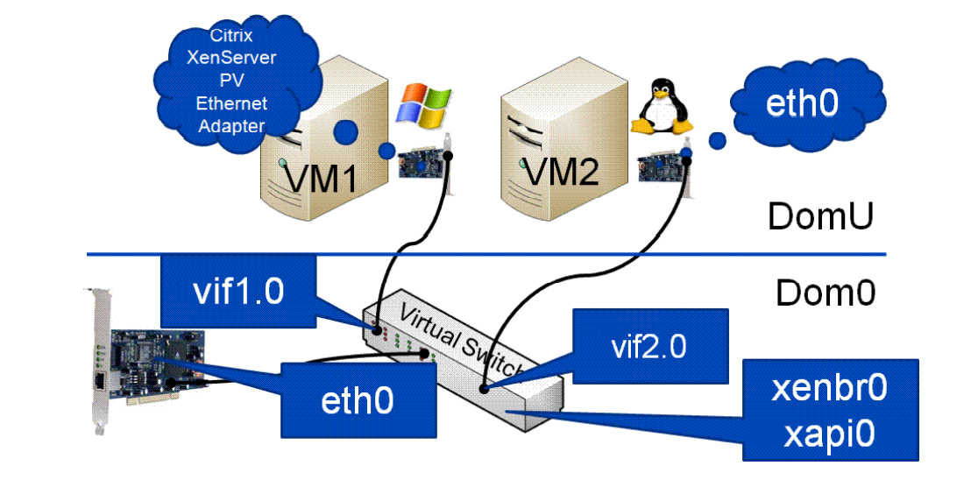
Mạng trong VM

Slide 5
Mạng trong VM
Mỗi NIC trên VM1 sẽ bắt đầu bằng VIF1., theo sau là một số thứ tự đại diện cho số giao diện trên VM đó.
NIC đầu tiên trên VM1 sẽ có tên giao diện là VIF1.0.
NIC vật lý trên máy chủ sẽ là "eth0" và cũng sẽ được cắm vào một bộ chuyển mạch gọi là PIF.

Slide 6
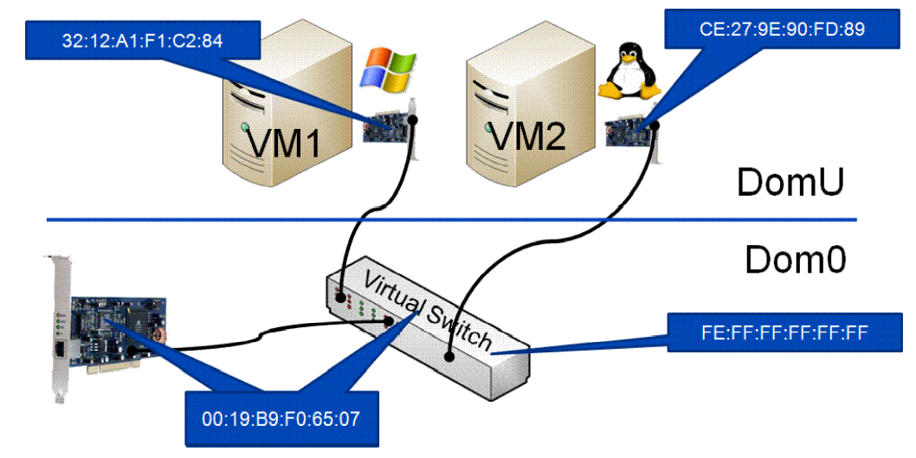
MAC address

Slide 7
MAC address
Các NIC ảo trong máy ảo sẽ được gán địa chỉ MAC cục bộ ngẫu nhiên.
Nếu không được kết nối với PIF, switch sẽ được gán địa chỉ MAC FE:FF:FF:FF:FF:FF:FF.
Nếu được kết nối với PIF, switch sẽ chia sẻ địa chỉ MAC của PIF, trong trường hợp này là 00:19:B9:F0:65:07

Slide 8
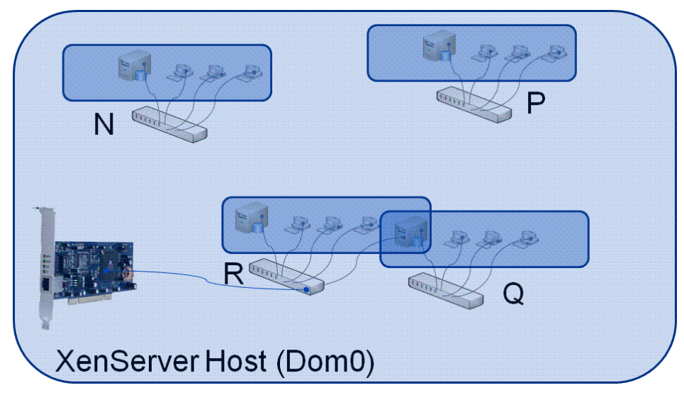
Mạng nội bộ – Mạng ra ngoài

Slide 9
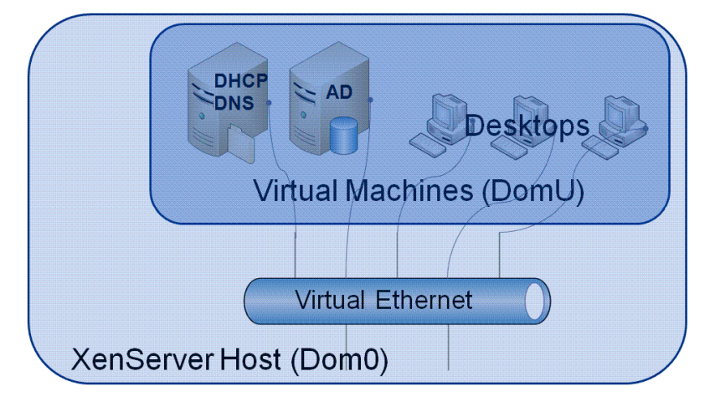
Mạng nội bộ

Slide 10
Mạng nội bộ
You can create multiple internal networks
Each VIF can belong to only one network.
Internal networks N and P will not be able to communicate with each other.

Slide 11
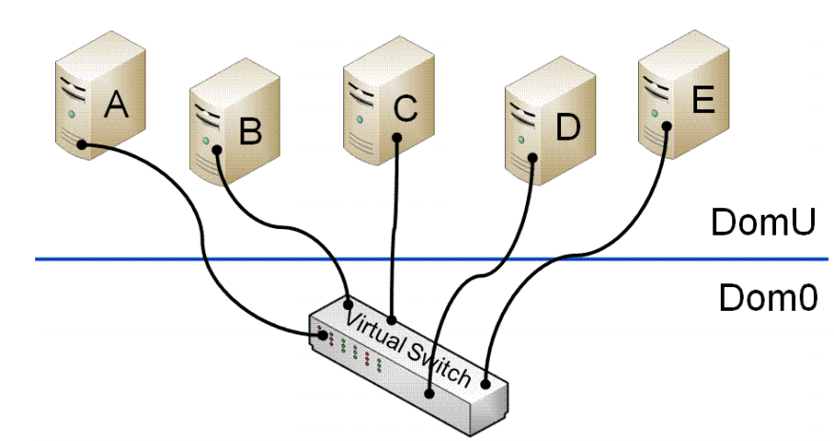
Mạng nội bộ

Slide 12
Mạng nội bộ
Nút A có địa chỉ IP là 192.0.0.1, và nút E có địa chỉ IP là 192.0.0.3.
Nút A muốn truyền dữ liệu đến nút E. Nút A phải biết địa chỉ MAC của nút E.
Ban đầu, khi khởi động, để biết địa chỉ MAC của nút E, nút A gửi một yêu cầu ARP broadcast chứa địa chỉ IP của nút E.
Phản hồi ARP sẽ chứa địa chỉ MAC của nút E.
Sau đó, A xây dựng bộ nhớ đệm IP add – MAC add để tra cứu địa chỉ MAC nhanh chóng.

Slide 13
Mạng nội bộ
Khung dữ liệu đầu tiên được truyền trên mạng (sau khi máy chủ khởi động), từ A đến E, sẽ đi qua bộ chuyển mạch và sẽ được chuyển tiếp đến tất cả các nút khác, vì bộ chuyển mạch vẫn chưa biết địa chỉ MAC của E.
Nút E sẽ là nút duy nhất chấp nhận khung, và các nút từ B đến D sẽ bỏ qua khung đó.

Slide 14
Mạng nội bộ
Lúc này, switch sẽ biết A đang ở cổng 1 và sẽ liên kết địa chỉ MAC của A với cổng 1.
Khi E phản hồi A, switch sẽ biết E đang ở cổng nào.
Switch gửi frame trực tiếp trở lại A và chỉ gửi đến A trên cổng 1.
Sẽ không có frame nào có địa chỉ nguồn hoặc đích của switch.

Slide 15
Mạng ra ngoài
A virtual machine can have multiple VIFs.
A virtual machine on internal network Q can access external network R, by routing through one of the virtual machines that have one VIF on each network.

Slide 16
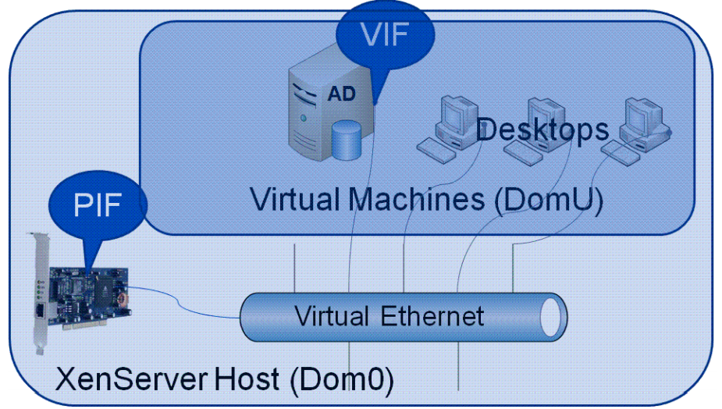
Mạng ra ngoài

Slide 17
Mạng ra ngoài
Việc thêm quyền truy cập vào NIC vật lý trên máy chủ sẽ biến mạng nội bộ thành mạng bên ngoài.
Các máy ảo giao tiếp như đã mô tả trước đó, nhưng giờ chúng ta có một trường hợp đặc biệt - NIC Ethernet thực.
Điều gì xảy ra khi chúng ta cần truyền một khung dữ liệu từ nút A đến một nút bên ngoài máy chủ?

Slide 18
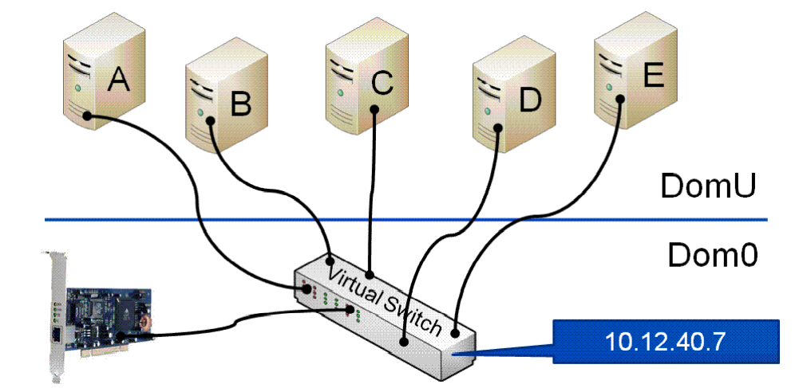
Mạng ra ngoài

Slide 19
Mạng ra ngoài
Nút A gửi gói tin đến yahoo.com
  Địa chỉ IP nguồn là địa chỉ IP của nút A
  Địa chỉ IP đích là địa chỉ IP của yahoo.com
  Địa chỉ MAC nguồn là địa chỉ MAC của nút A
  Địa chỉ MAC đích là địa chỉ MAC của bộ định tuyến
Bộ chuyển mạch nhận và gửi đến cổng PIF

Slide 20
Mạng ra ngoài
Ngược lại thì sao? Điều gì xảy ra khi NIC nhận được khung MAC từ nút A?
Trong trường hợp này, NIC sẽ được cấu hình để chuyển sang chế độ hỗn tạp. Khi NIC ở chế độ hỗn tạp, nó sẽ xử lý mọi khung dữ liệu trên phân đoạn mạng đó.

Slide 21
Mạng ra ngoài
Cả NIC và switch đều chia sẻ cùng một địa chỉ MAC.
Cần có một địa chỉ IP tương ứng với PIF.
Trong trường hợp này, thực tế là switch có địa chỉ IP, chứ không phải PIF.
Bất kỳ gói tin nào có địa chỉ IP thuộc về switch sẽ được switch xử lý.
Switch sẽ chuyển tiếp gói tin đến nút A.

Slide 22
Tổng kết
Trong chương này, chúng ta đã tìm hiểu những nội dung chính sau
  Các khái niệm về mạng trong máy ảo
  Mạng nội bộ
  Mạng ngoài

Slide 23
References
Matthew Portnoy. Virtualization essential, 2nd edition, Sybex, 2016. Chương X, trang 177- 196

